Slide 1
بسم الله الرحمن الرحیم

Slide 2
تکامل کارت های گرافیک در گذر زمان
ارایه دهنده:
محمد عزت زاده
استاد:
سرکار خانم حیدری
آزمایشگاه گرافیک و متحرک سازی
دانشگاه آزاد اسلامی واحد قزوین

Slide 3
مقدمه
تعریف کارت‌های گرافیکی
اهمیت تاریخچه و تکامل کارت‌های گرافیکی

Slide 4
کارت گرافیک (به انگلیسی: graphics card ) (با نام‌های کارت ویدئو، کارت نمایشگر، آداپتور نمایشگر، آداپتور گرافیک و برد گرافیک شناخته می‌شود) یک کارت توسعه و یک دستگاه ورودی است که تصاویر خروجی را برای نمایشگر تولید می‌کند.

Slide 5
تکامل در دهه‌های ۱۹۶۰ و ۱۹۷۰
پیشرفت‌های اساسی در این دوره
نقش کارت‌های گرافیکی در دهه‌های ۶۰ و ۷۰
پیشرفت های اساسی کامپیوتر های در خروجی تصویر
اولین دهه تولید کارت های گرافیکی 3 بعدی

Slide 6
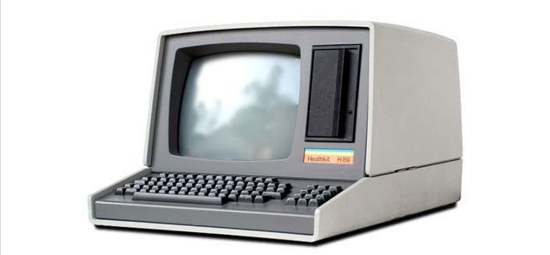
1970 Computer

Slide 7
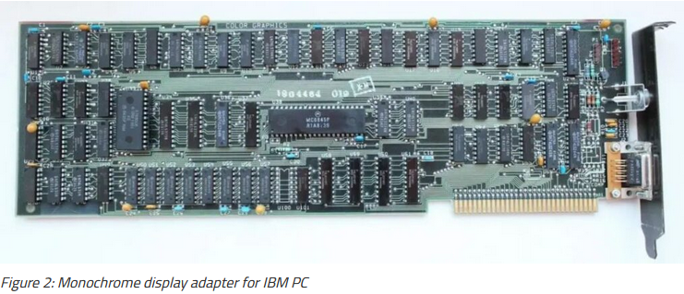
کارتهای گرافیکی در دهه 1970به چه شکل بوده اند؟

Slide 8
The Early Days of 3D Consumer Graphics
1976-1995
Arcade Gaming became widespread
first true 3D graphics originated with early display controllers
video shifters and video address generators
converted the incoming data stream into a serial bitmapped video output

Slide 9
دهه ۱۹۸۰ و انقلاب شخصی‌رایانه‌ها
تأثیر کارت‌های گرافیکی در انقلاب شخصی‌رایانه‌ها
پیشرفت‌های مهم در این دوره
اهیمت تاثیر بازی های کامپیوتری در رشد کارت های گرافیکی و ایجاد بازار در مردم

Slide 10
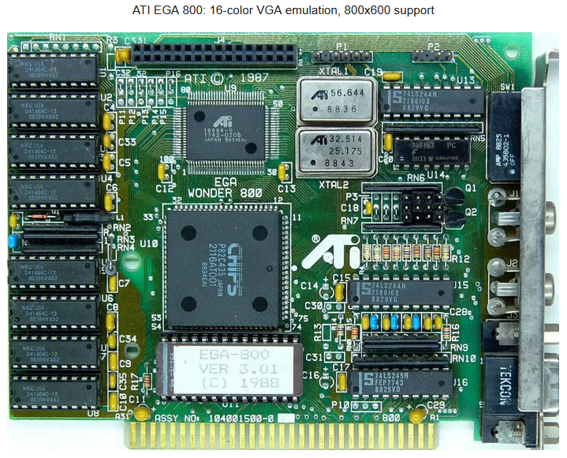
کارت های گرافیکی در دهه 80 میلادی به چه شکل بوده اند؟

Slide 11
اواخر دهه ۱۹۹۰ و آغاز ارتباطات اینترنتی
نقش کارت‌های گرافیکی در اواخر دهه ۲۰۰۰ و بعد
پیشرفت‌ها و تغییرات اخیر
تأثیر اینترنت بر توسعه کارت‌های گرافیکی
پیشرفت‌ها و نقش اصلی کارت‌های گرافیکی

Slide 12
دهه ۲۰۰۰ و بعد
تأثیر اینترنت بر توسعه کارت‌های گرافیکی
پیشرفت‌ها و نقش اصلی کارت‌های گرافیکی
بازی کامپیوتری و جهش فوق العده شرکت ها برای رقابت در این زمینه

Slide 13
به علت رشد بازی های کامپیوتری و تصاویر و فیلم ها در این دوره نیاز به کارت گرافیکی شدت پیدا کرد
در نتیجه بازی های کامپیوتر و برنامه های گرافیکی پیشرفته و برنامه نویسی سریع تر و با کیفیت تر شدند

Slide 14
فناوری‌های روز
معرفی مثالهایی از فناوری‌های روز که در کارت‌های گرافیکی استفاده می‌شوند
تأثیر این فناوری‌ها بر عملکرد کارت‌های گرافیکی

Slide 15
Graphics card usages
VR and AR
AI acceleration
mining cryptocurrency
graphics production
gaming

Slide 16
Nvidia GeForce RTX 4090
Best consumer graphics card in the market
Starting price at 1579 pound
24 gig memory

Slide 17
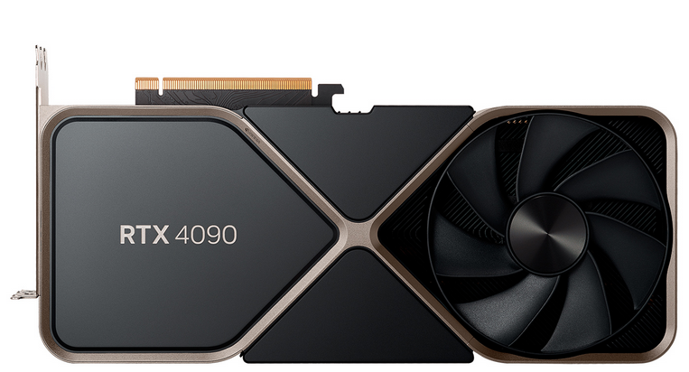

Slide 18
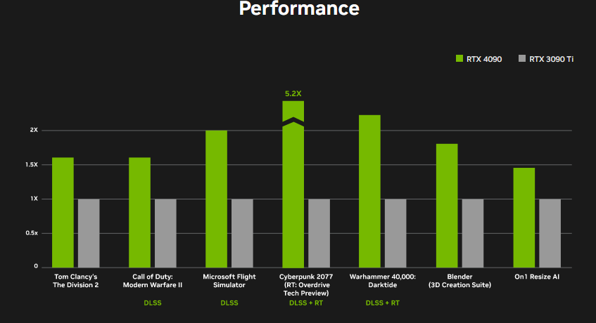

Slide 19
چکیده
تاریخ تکامل کارت های گرافیک از گذشته تا اکنون در دهه های 60 70 80 90 و قرن 21
بررسی کاربرد های کارت های گرافیک
نمونه ایی از یک کارت گرافیک مدرن

Slide 20
منابع
https://www.techspot.com/article/650-history-of-the-gpu/
https://www.zoomit.ir/graphic/147684-nvidia-graphics-cards-history-3/
https://shadow.tech/en-GB/blog/history-of-gaming-gpus
https://www.computerhope.com/history/videocard.htm
https://www.sutori.com/en/item/the-1970-computers-had-rom-semiconductor-memory-and-the-ibm-system-they-had-m
https://www.nvidia.com/en-gb/geforce/graphics-cards/40-series/rtx-4090/

Slide 21
پایان
با تشکر از توجه شما

